Slide 1
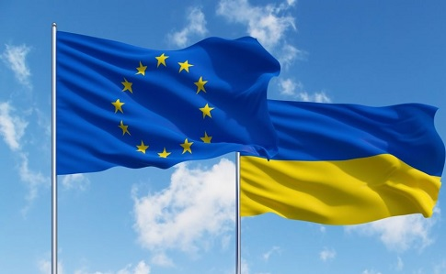
Спільні цінності ЄС та України
Презентацію підготувала:
Студентка 410 групи
Бесперстова Марія

Slide 2
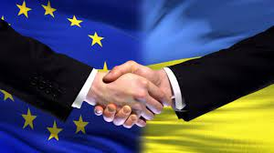
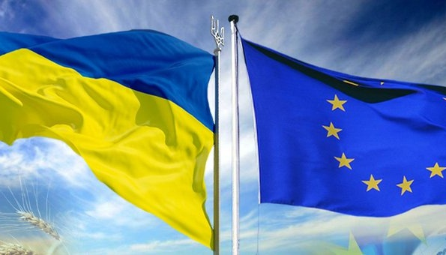
Світогляд Європейського Союзу ґрунтується на шести основних цінностях, які є близькими та зрозумілими кожному українцю. Саме вони об’єднують нас з європейцями більше, ніж навіть закони чи міждержавні угоди. Шість базових цінностей Європейського Союзу – це світоглядні принципи, а саме: повага до людської гідності, свобода, демократія, рівність, верховенство права та повага до прав людини, включно з правами меншин.

Slide 3
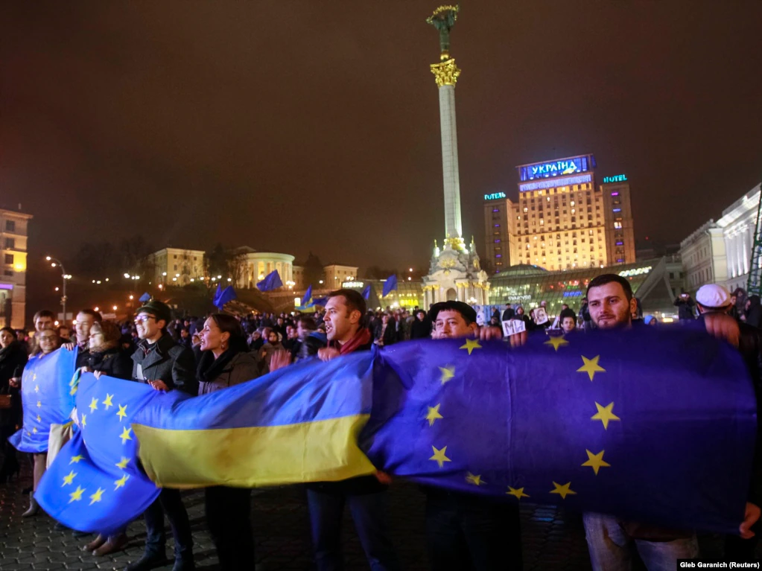
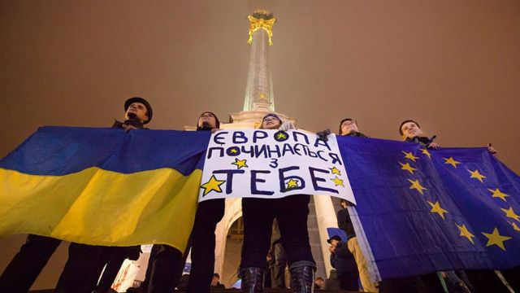
Повага до людської гідності є джерелом усіх прав і свобод людини. Українці розуміють це дуже добре, тому Євромайдан 2014 року також носив назву Революції Гідності. Повага до людської гідності має багато вимірів. Це і медична реформа, щоб українці отримували належну медичну допомогу. І електронні державні послуги, щоб не доводилося стояти в чергах. І гідні умови праці й соціальний захист незахищених верств населення. І навіть нормальні туалети у школах.

Slide 4
Свобода – це можливість людини самостійно робити вибір та приймати рішення, які впливають на її життя чи життя суспільства. Невід’ємною складовою свободи є право на безпеку. Тому свобода це не лише вільне висловлювання своїх думок або захист від необґрунтованого затримання. Це також захист персональних даних, якісні дороги та комфортний транспорт (право на безпеку під час дорожнього руху), закордонні освітні програми (право на навчання) і свобода пересування. Демократія є впливом громадян на управління державою. Відтак це – відповідальність і прозорість дій влади, закони, що відображають інтереси суспільства, і врахування думки громадян під час ухвалення владою важливих рішень. На практиці це реалізується через електронне врядування (наприклад, додаток “Дія”, який дає зручний доступ до державних сервісів), децентралізацію, яка збільшує можливості громад або здатність впливати на органи влади через діяльність громадських організацій, петиції, акції.

Slide 5
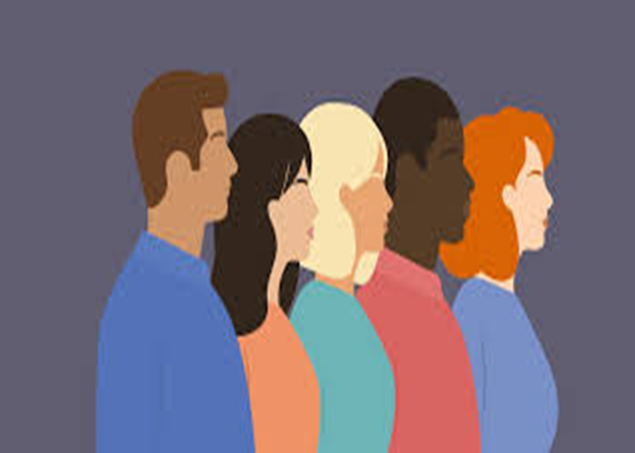
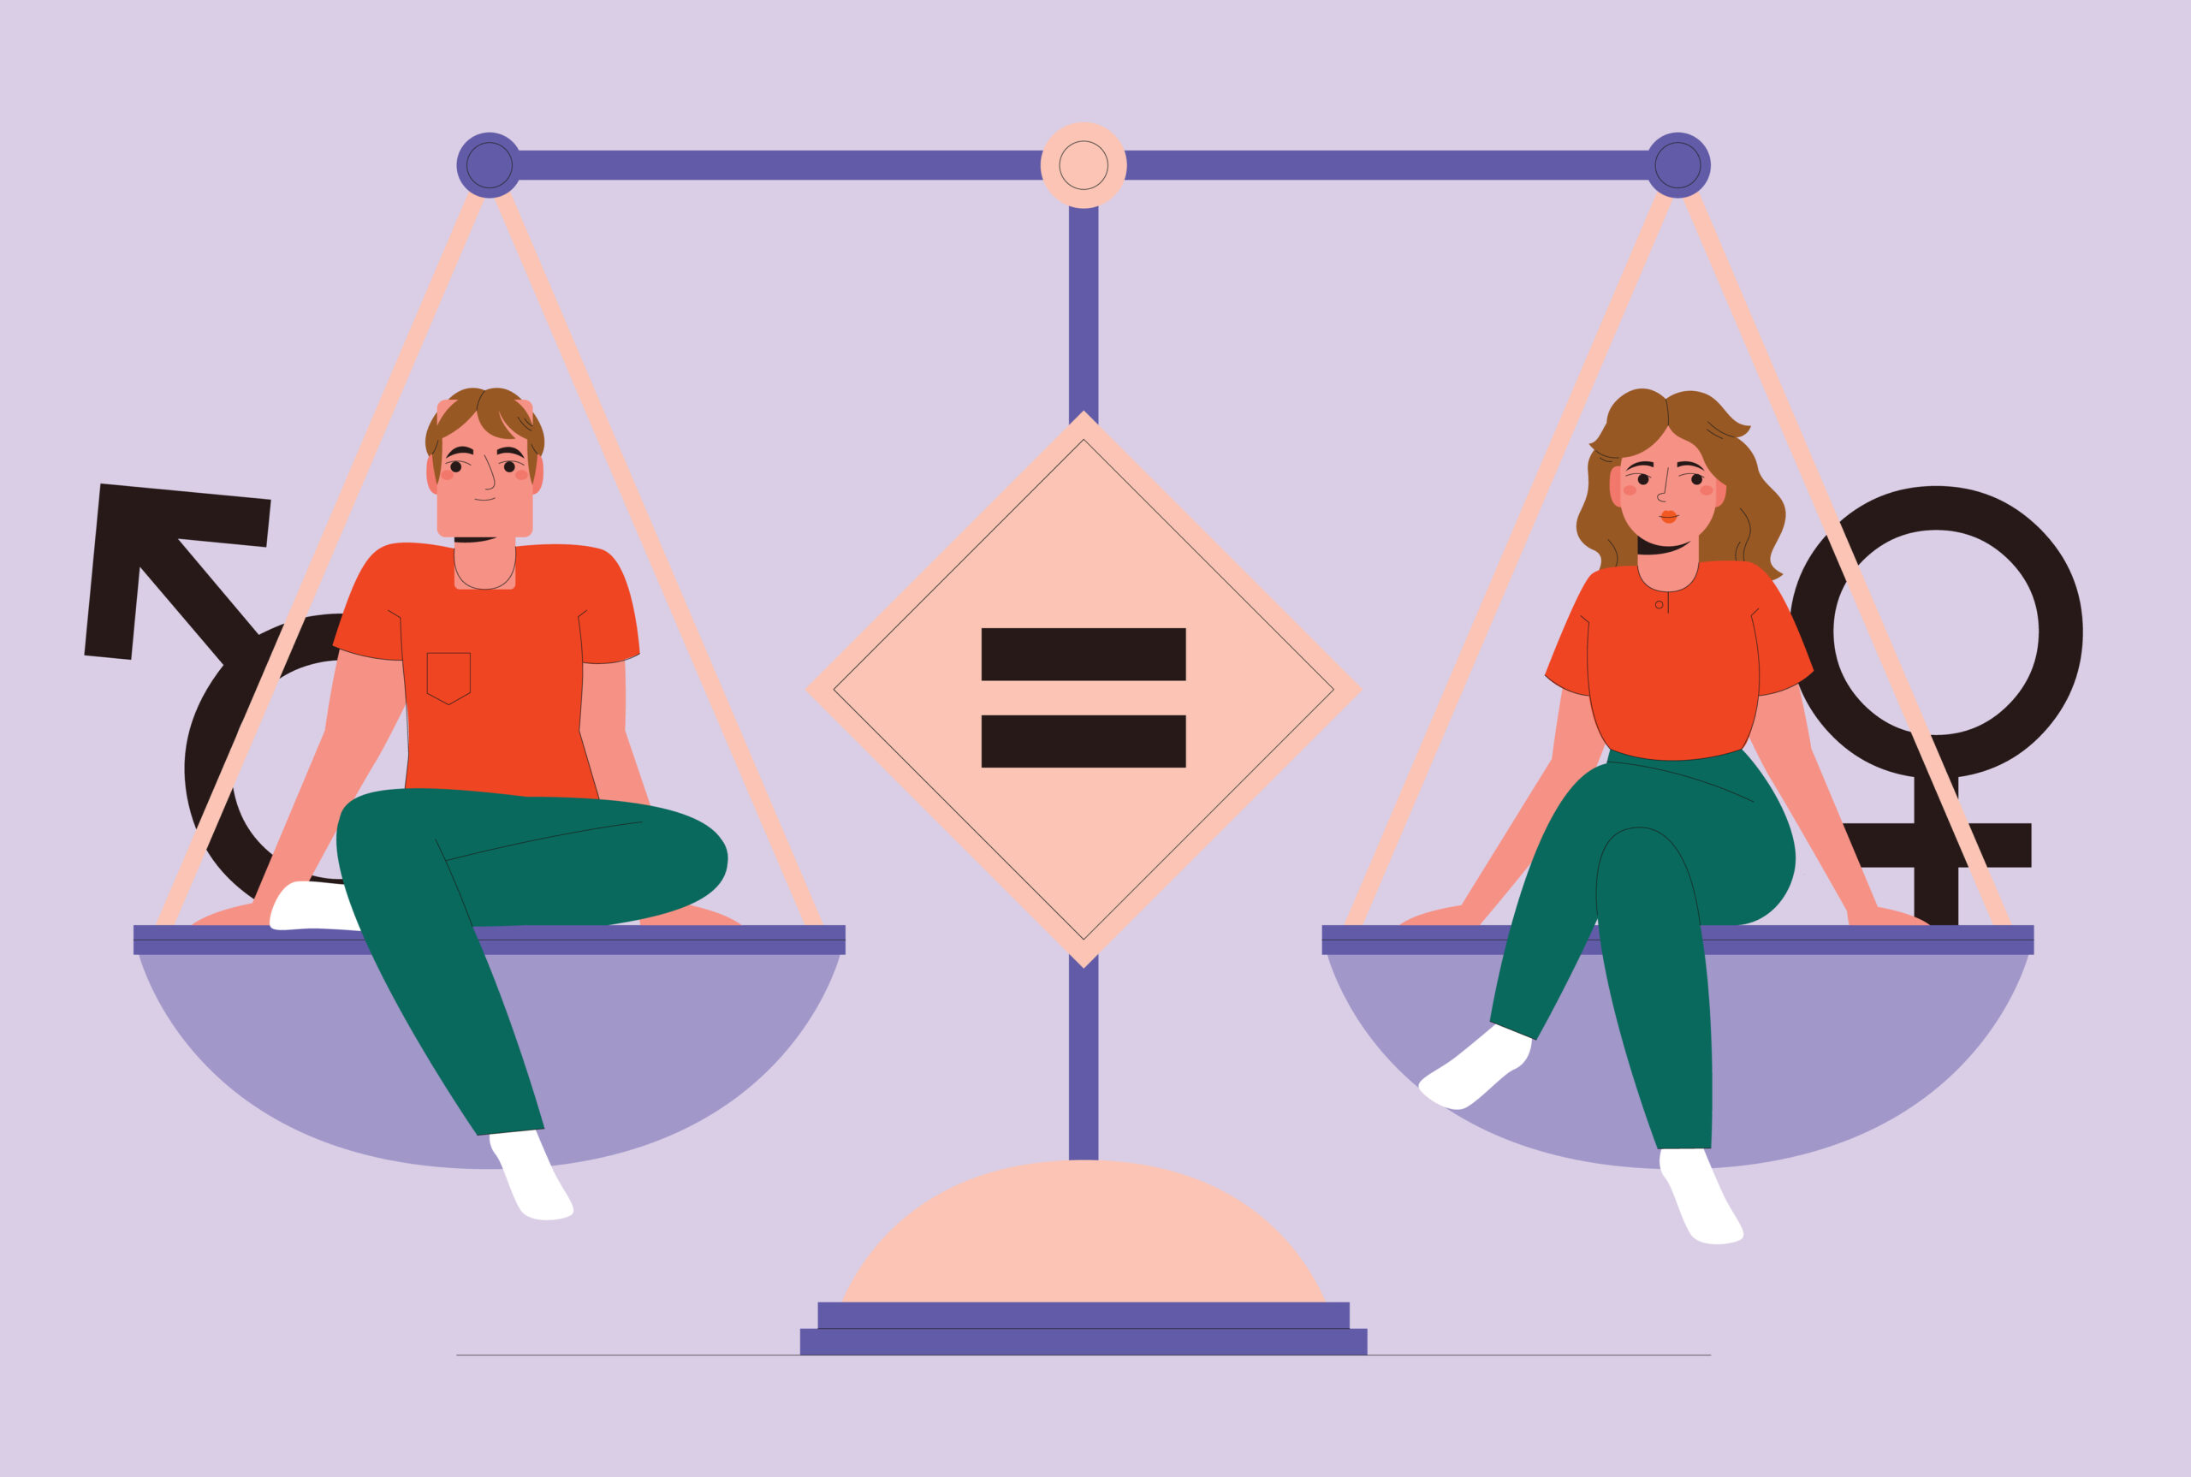
Рівність забороняє будь-яку дискримінацію за будь-якою ознакою. Особлива увага приділяється рівності між чоловіками та жінками, у тому числі в трудових правах. У щоденному житті рівність – це нетерпимість до корупції (адже корупція виникає тоді, коли посадовець використовує службове становище для власної вигоди, що протирічить ідеї рівності всіх громадян), енергоефективність житла (незалежно від статку люди мають жити в теплих оселях), можливості для людей з інвалідністю бути повноцінними членами суспільства, а для жінок – мати такі самі права, як і чоловіки.

Slide 6
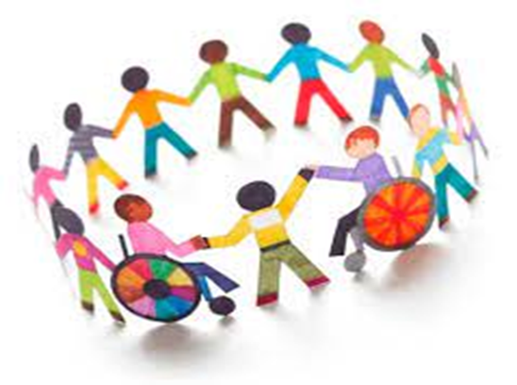
Повага до прав людини, включно з правами меншин – визнання того, що всі люди народжуються вільними та рівними у своїх правах. Ці права охоплюють різні сфери. Право мати гідні умови праці – незалежно від статі, кольору шкіри чи віросповідання. Право отримати якісні медичні послуги. Право вільно розпоряджатися своєю власністю. А також це право на чисте довкілля та на захист себе, як споживача різних товарів і послуг.

Slide 7
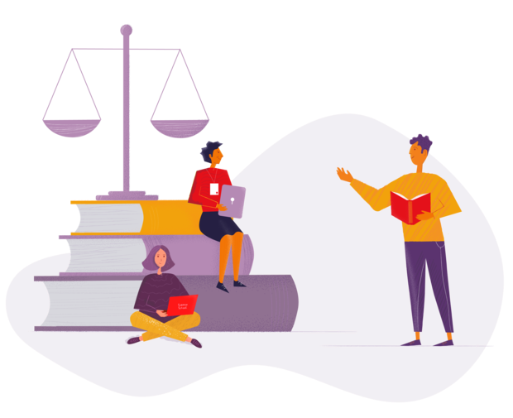
Верховенство права означає, що рішення у державі ухвалюються у відповідності до встановлених правил і процедур. Це також вимагає неупередженої системи правосуддя, яка розв’язує суперечки справедливо, не озираючись на майновий, соціальний чи інший статус особи. Втілення верховенства права – це реформа судів і правоохоронної системи, рівні можливості різних людей для захисту в суді. А головне – це єдині правила та закони для всіх, без виключення.

Slide 8
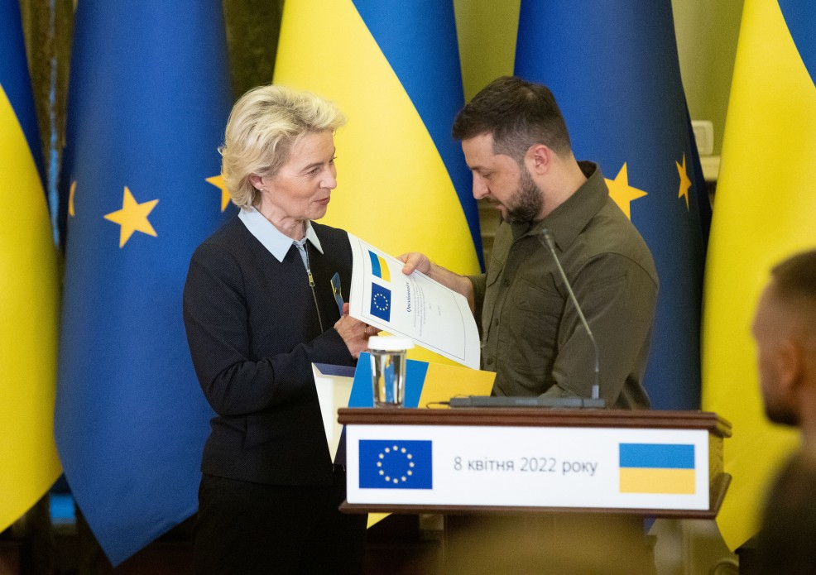
На основі цих принципів проводяться реформи – не для ЄС як інституції, а для нас самих. Адже всі ми хочемо жити в комфортній і безпечній країні, вільно подорожувати та навчатися, знати, що в державі діють єдині для всіх правила гри і для успіху потрібна лише власна наполегливість. Поки що це картинка ідеальної України. Але в міру того, як ми будемо рухатися до членства в Європейському Союзі, вона буде ставати все більш і більш реальною.
Дякую за увагу!

